Slide 1
第二章：统一建模语言UML

Slide 2
内 容
2.1 UML概述
2.2 面向对象开发方法
2.3 UML 2.0结构建模
2.4 UML 2.0行为建模

Slide 3
UML是什么?
UML（Unified Modeling Language,统一建模语言）
是一种可视化的建模语言，它能够让系统构造者用标准的、易于理解的方式建立起能够表达他们设计思想的系统蓝图，并且提供一种机制，以便于不同的人之间有效的共享和交流设计成果。

Slide 4
2.1 UML概述
多种面向对象分析与设计方法的存在不利于面向对象方法的发展，也给用户的选择带来一些困惑。
1994年Booch和Rumbaugh首先将各自先前的研究成果统一起来，于1995年10月发布了UM 0.8
经过Booch、Rumbaugh和Jacobson三人的共同努力，于1996年发布UML 0.9，并从此将UM命名为UML。
UML结束了“模型论战”，融合了众多优秀的面向对象建模方法以及软件工程方法，消除了因建模方法相互独立带来的诸多不便。

Slide 5
UML的特点和用途
为使用者提供了统一的、表达能力强大的可视化建模语言，以描述应用问题的需求模型、设计模型和实现模型。
提供对核心概念的扩展机制，用户可加入核心概念中没有的概念和符号，可为特定应用领域提出具体的概念、符号表示和约束。
独立于实现语言和方法学，但支持所有的方法学，覆盖了面向对象分析和设计的相关概念和方法学。
独立于任何开发过程，但支持软件开发全过程。
提供对建模语言进行理解的形式化基础，用元模型描述基本语义，OCL描述良定义规则，自然语言描述动态语义。
增强面向对象工具之间的互操作性，便于不同系统间的集成。
支持较高抽象层次开发所需的各种概念，如协同、框架、模式和构件等，便于系统的重用。

Slide 6
UML用在系统设计的哪一个阶段
软件设计几个主要的阶段:
需求分析
结构化的需求分析方式和设计方式
例如：数据流图等
面向对象的需求分析方式和设计方式
概要设计
例如：UML
详细设计
面向对象的程序设计语言：C＋＋，JAVA、C#等
结构化程序设计语言：C等
编码
结构化测试方法
面向对象的测试方法
测试

Slide 7
支持UML开发的常用工具
PowerDesigner (Sybase)
Rose (Rational)
Together (Borland)
Visio (Microsoft)
BridgePoint (Project Technology)
Visual UML (Visual Object Modelers)
StarUML (Open source)
UMLet (Open source)

Slide 8
UML 2.0的建模机制
结构建模：
  类图
  包图
  对象图
  构件图
  组合结构图
  部署图
行为建模：
  活动图
  顺序图
  通信图（协作图）
  交互概览图
  时序图
  状态图
  用例图

Slide 9
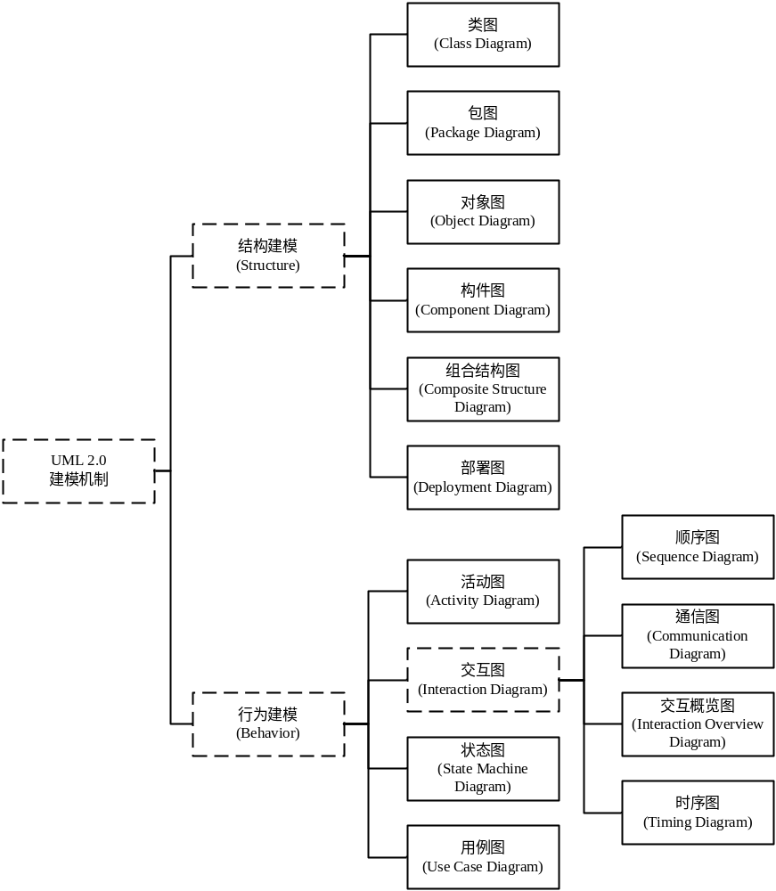
UML 2.0的建模机制

Slide 10
结构建模
结构建模常常也被称为静态建模，主要用来描述系统中包含的元素以及元素之间的关系。
结构建模中的视图可以对各个层次和阶段的软件进行刻画，例如软件设计、软件实现、系统部署等等。
这些模型对系统的逻辑结构或物理结构进行描述，并不涉及系统的动态行为和过程。

Slide 11
行为建模
行为建模也常被称为动态建模，它主要用来刻画系统中的动态行为、过程和步骤。
结构建模对系统中的元素及其关系进行描述，而行为建模对这些元素完成特定任务的过程进行描述，两者相互结合就能够完整地描述整个系统的特征。

Slide 12
内 容
2.1 UML概述
2.2 面向对象开发方法
2.3 UML 2.0结构建模
2.4 UML 2.0行为建模

Slide 13
面向对象方法
什么是面向对象
  将现实世界的事物抽象成对象，现实世界中的关系抽象成类、继承等帮助人们实现对现实世界的抽象与数字建模。
与传统软件方法的区别？
  传统软件方法面向功能或者过程的

Slide 14
（2）面向对象方法的优势
简化软件开发过程
  覆盖软件开发全过程的方法学
  软件开发中的不同角色（需求分析师、设计师、程序员、项目经理等等）使用统一的概念来进行交流和协作
软件复用性
  通过封装、继承、多态等一系列面向对象技术来提高软件复用能力
改善软件结构

Slide 15
（1）基本概念
对象
类
继承
聚集
多态
消息
面向对象 = 对象 + 类 + 继承 + 聚集 + 多态 + 消息

Slide 16
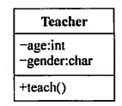
类
类是某些对象的共同特征的表示。类的数据也叫属性、状态或特征，它表现类静态的一面。类的函数也叫功能、操作或服务，它表现类动态的一面。
共同的状态通过属性表现出来，共同的行为通过操作表现出来。

Slide 17
对象
对象是由数据及其操作所构成的封装体，是系统中用来描述客观事物的一个封装，是构成系统的基本单位，
采用计算机语言描述，对象是由一组属性和对这组属性进行操作的一组服务构成。
对于教师（张三）而言，包含性别、年龄、职位等个人状态信息，同时还具有授课的行为特征，那么张三就是封装后的一个典型对象

Slide 18
继承
继承表示类之间的层次关系，这种关系使得某类对象可以继承另外一类对象的特征（attributes）和能力（operations）。
假设类B继承类A，即类B中的对象具有类A的特征（包括属性和操作）。

Slide 19
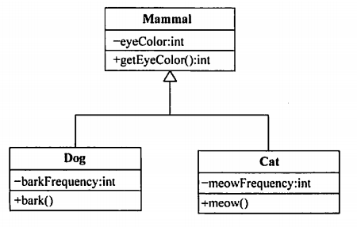
继承（is a）

Slide 20
聚集（has a）
聚集是现实世界中存在的部分-整体关系。在聚集关系下，部分类的对象是整体类对象的一个组成。
比如：车 has a 引擎
人 has a 眼睛

Slide 21
多态
多态性是一种方法，这种方法使得在多个类中可以定义同一个操作或属性名，并在个类中可以有不同的实现。
Rectangle和Circle都继承于Shape，对于Shape而言，会有getArea的操作。但显而易见，Rectangle和Circle的getArea()方法的实现是完全不一样的，这就体现了多态的特征。

Slide 22
消息
消息（Message）是对象间的交互手段。可发消息，也可响应其他对象传来的消息。
其形式如Message: 【dest. op, para】
其中dest指目标对象Destination Object
op指操作Operation，
para指操作需要的参数Parameters。

Slide 23
内容
2.1 UML概述
2.2 面向对象开发方法
2.3 UML 2.0结构建模
2.4 UML 2.0行为建模

Slide 24
结构建模
结构建模常常也被称为静态建模，主要用来描述系统中包含的元素以及元素之间的关系。
UML 2.0中的结构建模包括类图、包图、对象图、构件图、组合结构图和部署图

Slide 25
（1）类图
类图是UML中最基本、也是最重要的一种视图，它用来刻画软件中类等元素的静态结构和关系。
面向对象软件的最终实现体现为多个类的实现与组织，因此类图与面向对象软件实现之间的映射最为直观，对软件结构的设计至关重要，是软件实现要遵循的主要规格说明。

Slide 26
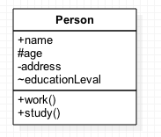
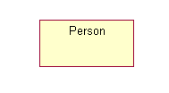
类的概念
1. 类的定义
类(class): 具有相似结构、行为和关系的一组对象。
2.类的表示
类名
属性
操作

Slide 27
3.类名
① 名词或名词短语(动词或动词短语表示控制类)
例如：人，桌子，图形，汇总
② 尽可能用明确、简短，业务领域中事物的名称,
避免使用抽象、无意义的名词
例如：健康
③ 用英文，第1个字母大写
例如：Shape, Person, CheckingAccount
④ 可分为简单类名，带路径类名
例如： CheckingAccount
Banking::CheckingAccdount

Slide 28
类的属性
1. 属性的含义
属性(attribute): 描述类所表示事物的静态性质。
2.属性的格式
[可见性]属性名[:类型][=初始值][{特性}]

Slide 29
类的属性
1. 属性的含义
属性(attribute): 描述类所表示事物的静态性质。
2.属性的格式
[可见性]属性名[:类型][=初始值][{特性}]
第1个英文单词首字母小写,其它单词首字母大写
contactName
credintLimit
isPreparied

Slide 30
类的属性
1. 属性的含义
属性(attribute): 描述类所表示事物的静态性质。
2.属性的格式
[可见性]属性名[:类型][=初始值][{特性}]
该属性对外部实体的显现程度.
可见public : +
受限protected: #
私有private : -
包级别（默认）: ~

Slide 31
类的属性
1. 属性的含义
属性(attribute): 描述类所表示事物的静态性质。
2.属性的格式
[可见性]属性名[:类型][=初始值][{特性}]
属性的数据类型:
字符串:String
日期:Date
布尔:Boolean
整型:int

Slide 32
类的属性
1. 属性的含义
属性(attribute): 描述类所表示事物的静态性质。
2.属性的格式
[可见性]属性名[:类型][=初始值][{特性}]
表示属性初始所取的值:
例如: #visibility:Boolean=false
表示属性”visibility”初始取”false”

Slide 33
类的属性
1. 属性的含义
属性(attribute): 描述类所表示事物的静态性质。
2.属性的格式
[可见性]属性名[:类型][=初始值][{特性}]
表示属性约束说明:
例如: #visibility:Boolean=false{读写}
表示属性”visibility”可读,写

Slide 34
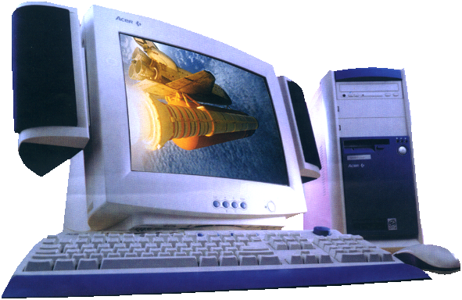
？
2. 指出下面属性名的含义。
+studentName:String=“黎明”
#studentBirthDay:Date=‘1999-10-21’
-price:float=12.01{R/W}

Slide 35
类的操作
1. 操作的含义
操作(operation): 描述类所表示事物的动态性质。
2.操作的格式
[可见性]操作名[(参数列表):返回类型]

Slide 36
类的操作
1. 操作的含义
操作(operation): 描述类所表示事物的动态性质。
2.操作的格式
[可见性]操作名[(参数列表):返回类型]
第1个英文单词首字母小写,其它单词首字母大写
close()
creditRecording()

Slide 37
类的操作
1. 操作的含义
操作(operation): 描述类所表示事物的动态性质。
2.操作的格式
[可见性]操作名[(参数列表):返回类型]
该操作对外部实体的显现程度.
可见public : +
受限protected: #
私有private : -
包级别（默认）: ~

Slide 38
类的操作
1. 操作的含义
操作(operation): 描述类所表示事物的动态性质。
2.操作的格式
[可见性]操作名[(参数列表):返回类型]
该操作的输入参数,可以为空.
例如: #create()
+hide()
-ttachXWindow(xwin:Xwindow)

Slide 39
类的操作
1. 操作的含义
操作(operation): 描述类所表示事物的动态性质。
2.操作的格式
[可见性]操作名[(参数列表):返回类型]
该操作的返回值的类型.
例如: +display():String

Slide 40
？
3. 指出下面操作名的含义。
+setName(name:String)
+getName():String
+creatBook()
教学进程

Slide 41
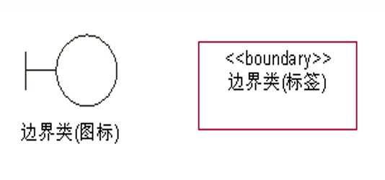
类的类型
1.边界类
边界类位于系统与外界的交界处,承担系统与外界的信息交互功能.
边界类处在用例图中,参与者与用例的关联处,可以根据用例图发现边界类。

Slide 42
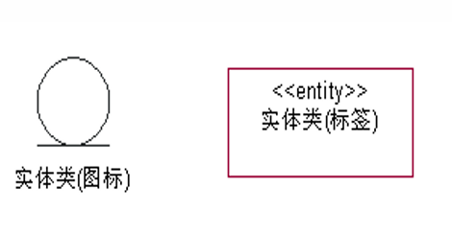
2.实体类
实体类对应着现实中的客观实物，用来保存信息，一般对应着数据表、文件等。
实体类可以从现实中存在的客观事物，以及需要持久存放的信息两方面来发现。

Slide 43
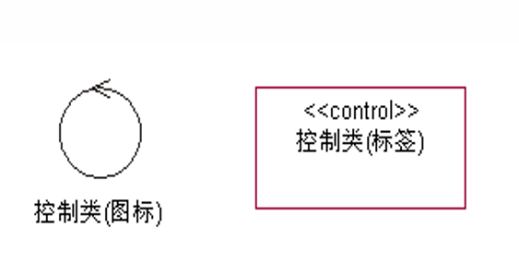
3.控制类
控制类承担着事务处理，控制调控的作用。
一个用例中最少会有一个控制类，用来控制用例中的事件顺序，也可以在多个用例之间协调用例之间的联系。

Slide 44
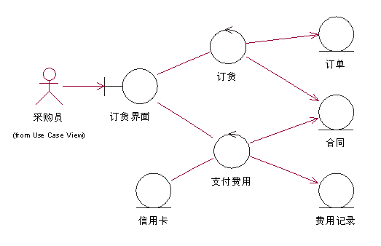
分析模型实例

Slide 45


关联
1. 关联的定义
关联(association): 模型元素之间的一种语义联系,它是对具有共同的结构特性、行为特性、关系和语义的链的描述。
关联可以分为单向关联，双向关联。
单向关联
双向关联

Slide 46

2.关联的特性
① 关联名
关联名
★如果关联关系已经清楚，就无需关联名

Slide 47
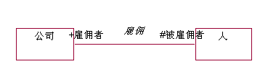
2.关联的特性
② 关联的角色
关联的角色
★如果关联名与角色名相同，则不标出角色名

Slide 48
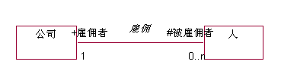
2.关联的特性
关联的角色
③ 关联的多重性
关联的多重性
0,10 : 0或10
0..* : 0到多个
1
1..n : 1到多
* ： 0到多

Slide 49
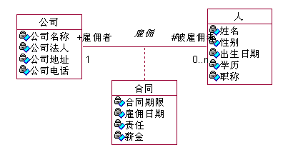
2.关联的特性
④ 关联类
通过关联类描述关联的属性，操作，及其它信息。
关联类

Slide 50
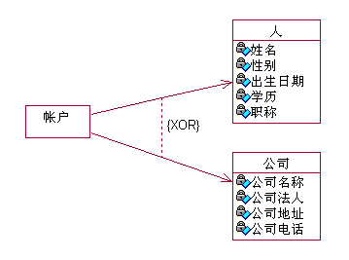
2.关联的特性
⑤ 关联的约束
通过约束加强关联的含义。
例如，“帐户”不能同时与“人”和“公司”有关联。
约束

Slide 51
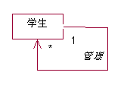
3.关联的种类
① 一元(自返)关联
② 二元关联

Slide 52
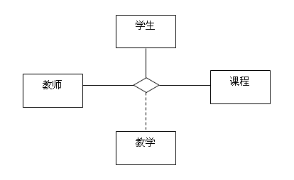
3.关联的种类
③ 多元关联
三元关联

Slide 53
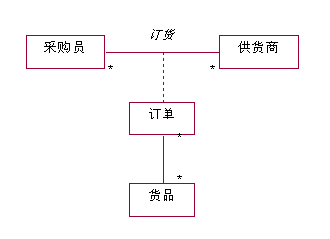
采购员从供货商处订货，双方需要签订订单。一个采购员可以订多个供货商的货品，一个供货商也可以给多个采购员供货。

Slide 54
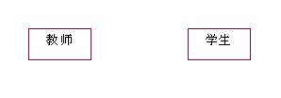
？
“教师”和“学生”两个类之间存在授课关系，一个教师可以教授多个学生，一个学生可以由多个教师授课，标出这两个类的关系。

Slide 55
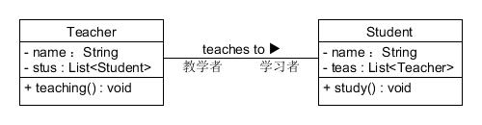
1. 一般关联关系
代码中，一个类的对象作为另一个类的成员变量来实现

Slide 56
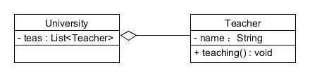
2. 聚集（has a）
聚集(aggregation): 表示类之间一种松散的整体与部分的组成关系，是一种特殊的关联。
成员对象是整体对象的一部分

Slide 57
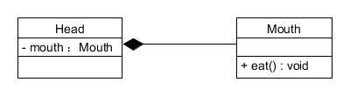
3. 组合（contains a）
组合(composition): 表示类之间一种紧密的整体与部分的组成关系，也是一种特殊的关联。
整体对象控制成员对象的生命周期

Slide 58
聚集和组合
3. 聚集与组合的区别
① 聚集松散,组合紧密;
●

Slide 59
聚集和组合
3. 聚集与组合的区别
① 聚集松散,组合紧密;
② 一个部分事物对象可以属于多个聚集对象,但一个部分事物对象仅能属于一个组合对象;
●

Slide 60
聚集和组合
3. 聚集与组合的区别
① 聚集松散,组合紧密;
② 一个部分事物对象可以属于多个聚集对象,但一个部分事物对象仅能属于一个组合对象;
③ 聚集的对象生命周期可以不同,但组合对象则是同存同亡。
●

Slide 61
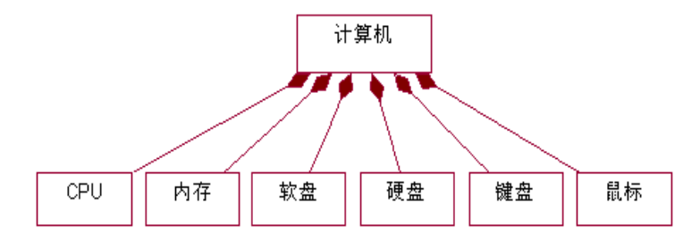
？
计算机由鼠标、显示器、键盘等组成。
用类图表示这种关系。

Slide 62
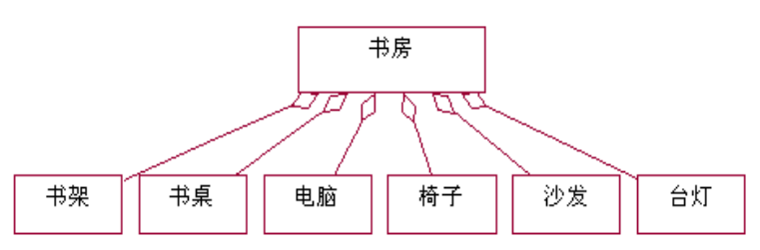
？
举一个聚合关系的类图的例子

Slide 63
泛化 （is a）
1. 泛化的含义
泛化(generalization): 表示事物之间的一般与特殊的关系。也可以称为继承关系。
泛化关系除了表示类与类之间的关系之外，还可以表示参与者、用例、包、构件、接口等建模元素之间的关系。

Slide 64
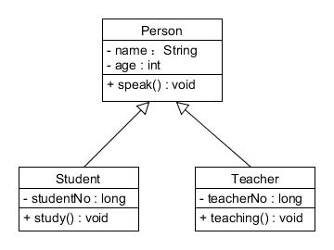
泛化
2. 泛化的表示

Slide 65
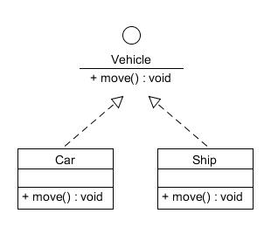
实现
接口与实现类之间的关系

Slide 66
依赖
依赖(dependency): 表示两个元素X、Y，如果X的变化必然导致Y的变化，则称Y依赖X。
依赖关系不仅限于类，用例、包、构件之间都可以存在依赖关系。
-- 对象之间耦合度最弱的一种联系，在代码中，某个类的方法通过局部变量、方法的参数或者对静态方法的调用来访问另一个类中的某些方法来完成一些职责。

Slide 67
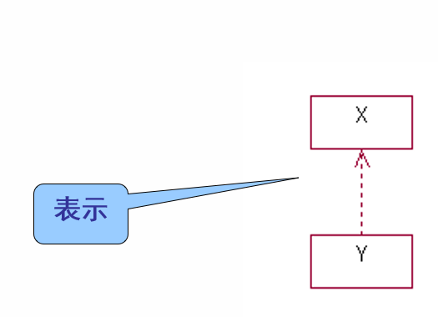
依赖

Slide 68
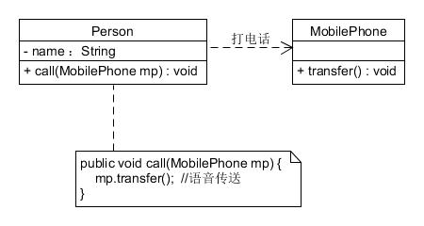
依赖实例

Slide 69
类图的概念
类图(Class Diagram): 是由类，相关建模元素，及其关系构成的图，用来描述类之间的静态关系。
类图在系统中处在核心位置，也是UML中最为重要的一种图。

Slide 70
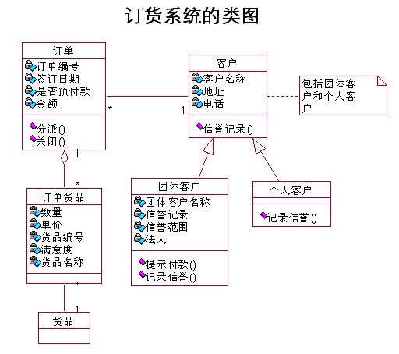

Slide 71
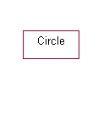
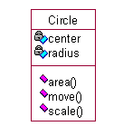
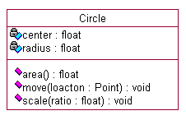
类图的抽象层次
在系统的不同开发阶段，类图可以具有不同的抽象程度。随着开发的深入，类图应该越来越详细、具体。
可以分为：概念层，逻辑层，实现层。
概念层
逻辑层
实现层

Slide 72
建立类图
建立类图的一般步骤：
① 研究分析问题领域，确定系统需求；
●

Slide 73
建立类图
建立类图的一般步骤：
① 研究分析问题领域，确定系统需求；
② 确定类，明确类的含义和职责，确定类的属性和操作；
●

Slide 74
建立类图
建立类图的一般步骤：
① 研究分析问题领域，确定系统需求；
② 确定类，明确类的含义和职责，确定类的属性和操作；
③ 确定类之间的关系。依赖，一般关联，聚集，组合，泛化
●

Slide 75
建立类图
建立类图的一般步骤：
① 研究分析问题领域，确定系统需求；
② 确定类，明确类的含义和职责，确定类的属性和操作；
③ 确定类之间的关系。依赖，一般关联，聚集，组合，泛化
④ 调整和细化类及其关系，解决重复和冲突；
●

Slide 76
建立类图
建立类图的一般步骤：
① 研究分析问题领域，确定系统需求；
② 确定类，明确类的含义和职责，确定类的属性和操作；
③ 确定类之间的关系。依赖，一般关联，聚集，组合，泛化
④ 调整和细化类及其关系，解决重复和冲突；
⑤ 绘制类图，并增加相应说明。
●

Slide 77
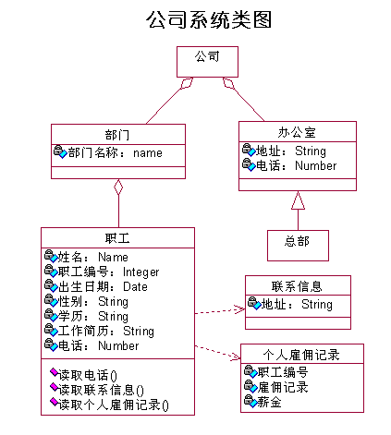

Slide 78
（2）对象图
1、对象图的概念：
对象图表示一组对象及其它们之间的联系。
对象是系统的详细状态在某一时刻的快照，通常用来表示复杂类图的一个实例。

Slide 79
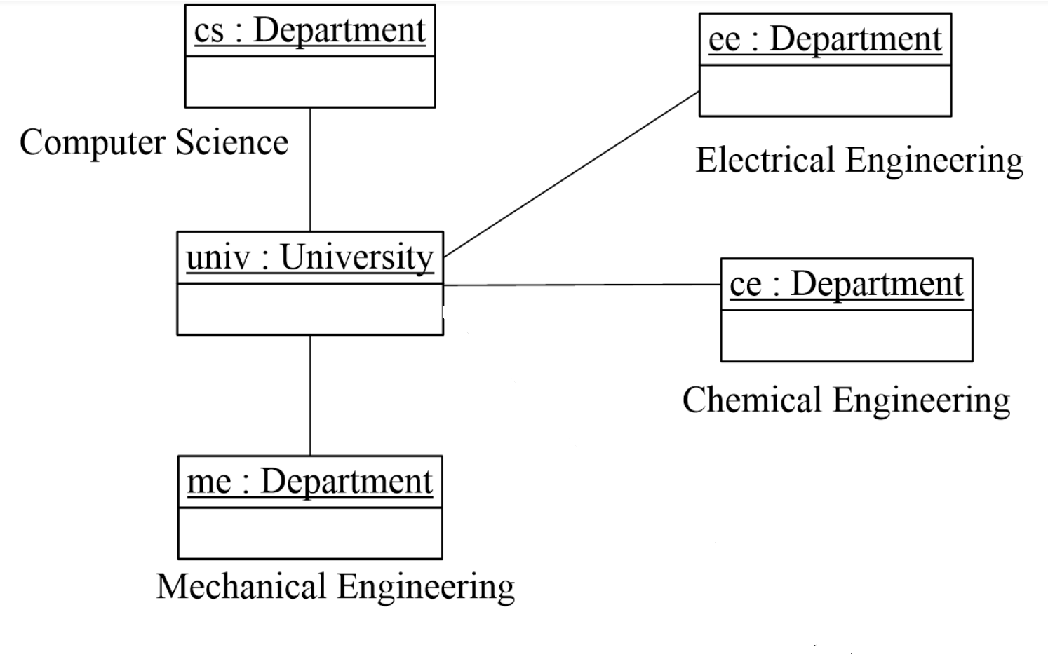
类图
对象图

Slide 80
（3）包图
包图在UML中可以看作是类图的一部分。包用来对一组元素进行划分，是对复杂模型的一种分而治之的层次划分，因此也常常用来描述一个复杂系统逻辑上的子系统划分。

Slide 81
包的概念
1. 包的定义
包(Package): 是UML用来组织模型元素的模型元素。
包中可以包含类、接口、构件、用例、结点、活动、状态、包等其他模型元素。
包是对软件模型进行分解、组织的有效的模型元素。

Slide 82
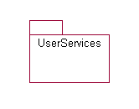
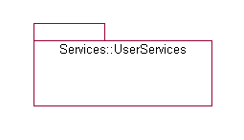
2.包的表示
UML用带把的矩形框来表示包。
简单包名
路径包名

Slide 83
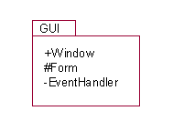
3.包中元素的可见性
包中的元素对其他包可以访问，也可以隐藏，可见性具有可见、保护和私有三种形式。
可见
保护
私有

Slide 84
包的关系
1. 依赖关系
如果一个包要访问或导入另外一个包中的元素，则两个包之间存在依赖关系。
包的依赖关系用UML中的虚线箭头来表示,由源包指向被依赖的独立包。
在依赖关系上可以标注《import》、 《access》…

Slide 85
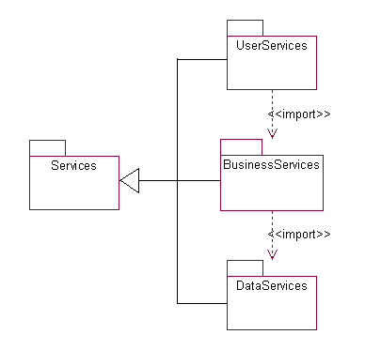
2. 泛化关系
包之间也可以存在泛化关系。特殊包继承一般包的特性。
依赖
泛化

Slide 86
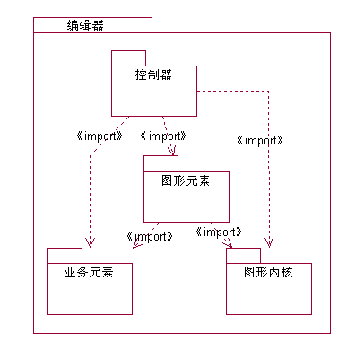
3. 包的嵌套
包之中可以嵌套子包。

Slide 87
包的设计原则
在设计包时，应遵循以下原则：
● 重用发布等价原则
● 共同闭包原则
● 共同重用原则
● 非循环依赖原则

Slide 88
1、重用发布等价原则
把类放到包中时，尽量把包可以作为可重用的单元。包是可重用的包，包中的类是可重用的类。
2、共同闭包原则
把可能同时修改，同时维护的类放到一个包中，以便于维护和升级。

Slide 89
3、共同重用原则
把将会同时，或使用时间相隔不长的建模元素放到同一个包中。
4、非循环依赖原则
包之间的依赖关系不要形成循环：即A依赖B，B依赖C，C又依赖A。

Slide 90
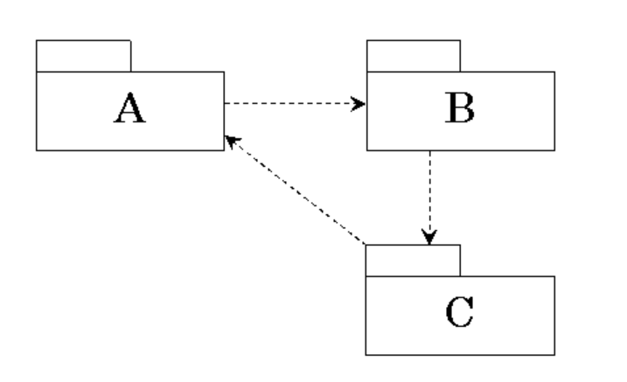
包的循环依赖
需要打破这种循环依赖!

Slide 91
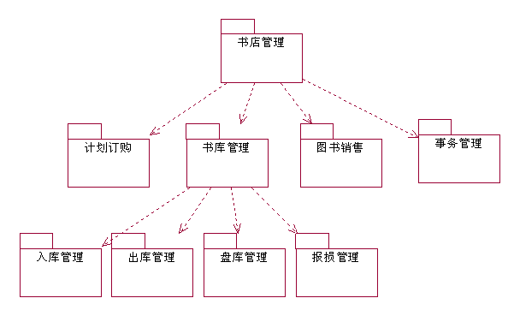
书店图书管理的包图：

Slide 92
（4）构件图
构件定义：系统中一个具有良好封装、可替换的模块
构件根本特征：封装性和可复用性
构件图：用来描述系统中存在的构件、构件具有的接口、以及各个构件怎样通过接口连接起来形成一个完整的系统。

Slide 93
构件的类型
●《执行件》：《源代码件》编译的结果，可直接投入运行。
● 《文件》：信息的存储体。
● 《库》：可以是类库、动态链接库、数据库等。
● 《表》：表示数据库中的数据表。
● 《文档》：泛指形成的所有文字材料。

Slide 94
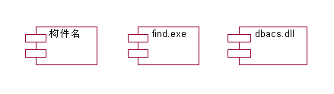
构件的表示
在UML中,构件通过以下形式来表示:

Slide 95
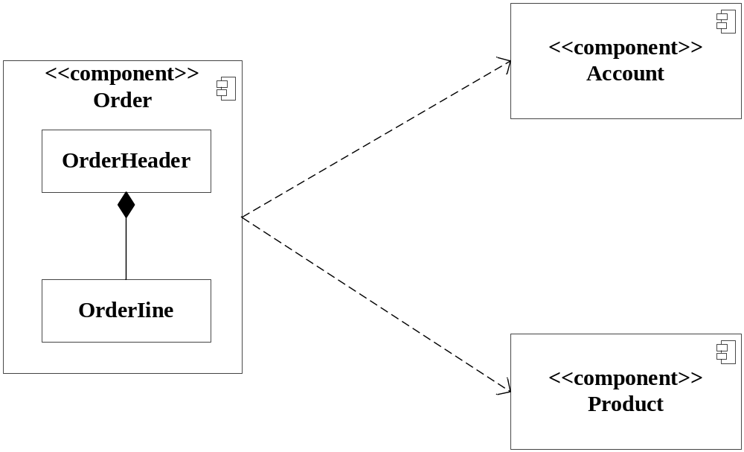
构件

Slide 96
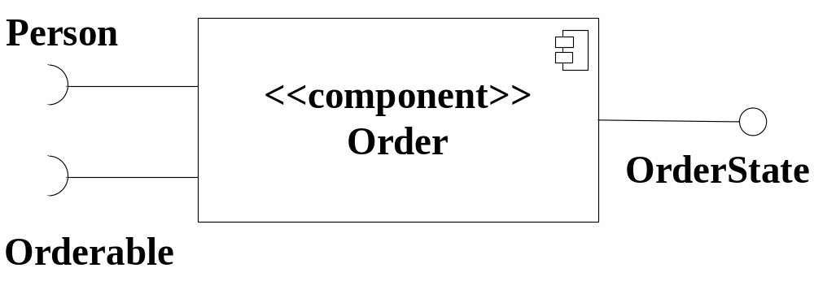
接口
提供接口（Provided Interface）
需求接口（Required Interface）

Slide 97
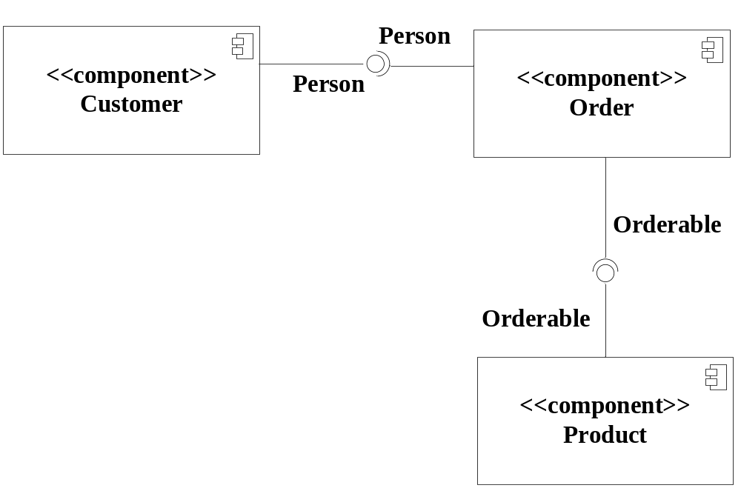
装配连接子
把一个构件的服务和另一构件的需求连接起来 -- 构件的组装描述

Slide 98
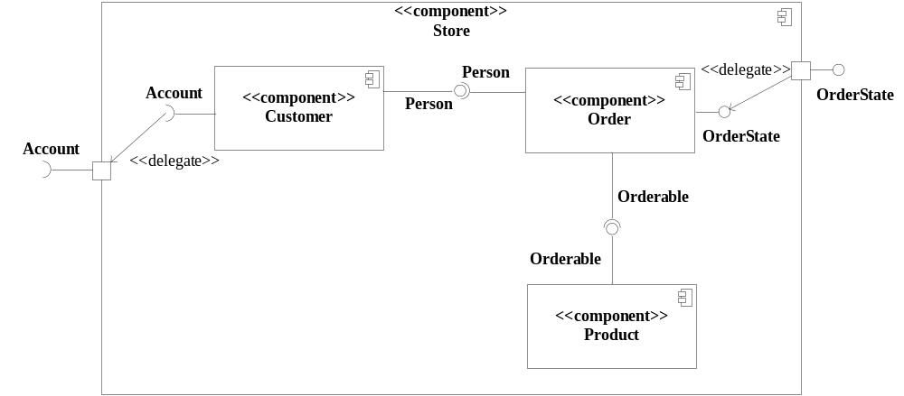
委托连接子
把复杂构件的外部接口与内部子构件的接口映射起来

Slide 99
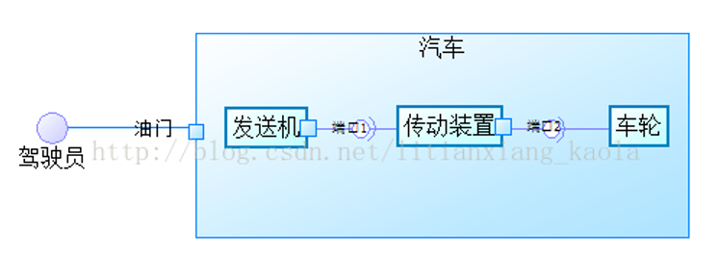
（5）组合结构图
组合结构图通过内部结构、端口、协作等概念来描述复杂系统在运行时，系统、对象、协作实例等元素之间的结构关系。

Slide 100
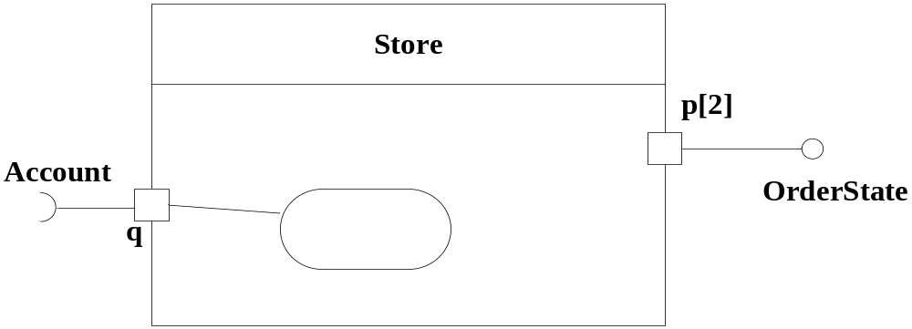
组合结构图中的端口

Slide 101
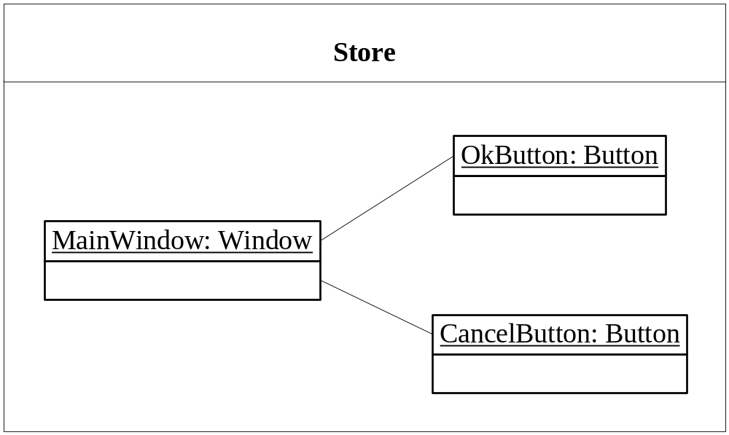
组合结构
组合结构图还可用来描述系统及其组成部分。

Slide 102
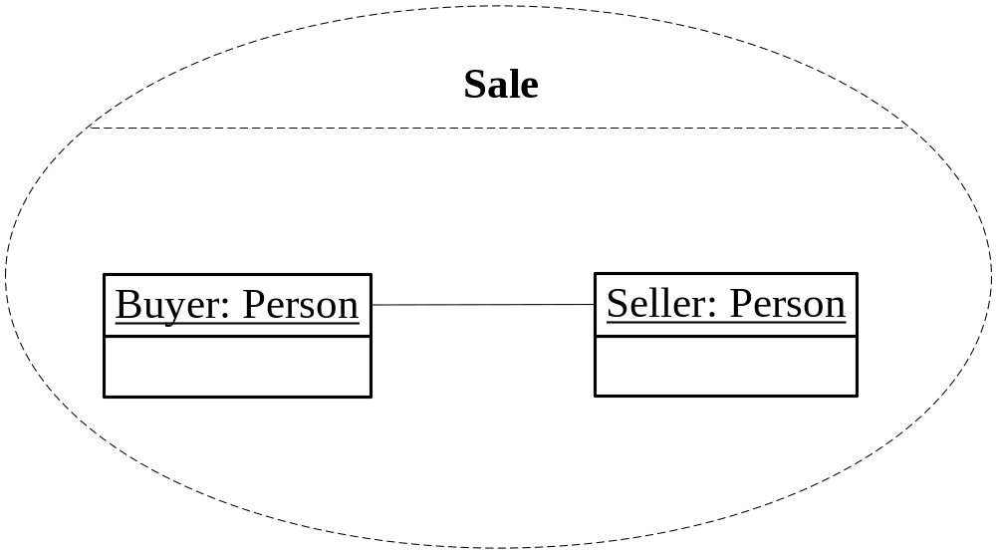
协作
组合结构图能够描述表示系统功能行为的协作及其内部的实现结构

Slide 103
（6）部署图
部署图(deployment diagram): 用来描述系统中计算结点的拓扑结构和通信路径与结点上运行的软件构件等。

Slide 104
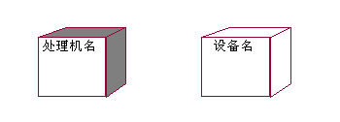
部署图的要素
结点(node)表示独立计算资源的物理设备，可以分为处理机(processor)和设备(device)两类。
处理机：主机，服务器，客户机等；
设备：打印机，传感器，终端等。

Slide 105

部署图的要素
连接表示两个结点之间的物理连接关系，用直线表示，在连接上可以加多重性、角色、约束等。

Slide 106

部署图示例
基于B/S架构的小型MIS系统典型部署图

Slide 107
内容
2.1 UML概述
2.2 面向对象开发方法
2.3 UML 2.0结构建模
2.4 UML 2.0行为建模

Slide 108
UML 2.0的建模机制

Slide 109

类图
对象图

Slide 110
书店图书管理的包图：

Slide 111
构件图

Slide 112
组合结构图

Slide 113
部署图
基于B/S架构的小型MIS系统典型部署图

